Slide 1
Peningamál 2013/4
Powerpoint myndir

Slide 2
I Efnahagshorfur og helstu óvissuþættir

Slide 3
I Efnahagshorfur og helstu óvissuþættir

Slide 4
I Efnahagshorfur og helstu óvissuþættir

Slide 5
I Efnahagshorfur og helstu óvissuþættir

Slide 6
I Efnahagshorfur og helstu óvissuþættir

Slide 7
I Efnahagshorfur og helstu óvissuþættir

Slide 8
I Efnahagshorfur og helstu óvissuþættir

Slide 9
I Efnahagshorfur og helstu óvissuþættir

Slide 10
I Efnahagshorfur og helstu óvissuþættir

Slide 11
I Efnahagshorfur og helstu óvissuþættir

Slide 12
I Efnahagshorfur og helstu óvissuþættir

Slide 13
I Efnahagshorfur og helstu óvissuþættir

Slide 14
I Efnahagshorfur og helstu óvissuþættir

Slide 15
I Efnahagshorfur og helstu óvissuþættir

Slide 16
I Efnahagshorfur og helstu óvissuþættir

Slide 17
I Efnahagshorfur og helstu óvissuþættir

Slide 18
I Efnahagshorfur og helstu óvissuþættir

Slide 19
I Efnahagshorfur og helstu óvissuþættir

Slide 20
I Efnahagshorfur og helstu óvissuþættir

Slide 21
I Efnahagshorfur og helstu óvissuþættir

Slide 22
I Efnahagshorfur og helstu óvissuþættir

Slide 23
I Efnahagshorfur og helstu óvissuþættir

Slide 24
I Efnahagshorfur og helstu óvissuþættir

Slide 25
I Efnahagshorfur og helstu óvissuþættir

Slide 26
I Efnahagshorfur og helstu óvissuþættir

Slide 27
II Ytri skilyrði og útflutningur

Slide 28
II Ytri skilyrði og útflutningur

Slide 29
II Ytri skilyrði og útflutningur

Slide 30
II Ytri skilyrði og útflutningur

Slide 31
II Ytri skilyrði og útflutningur

Slide 32
II Ytri skilyrði og útflutningur

Slide 33
II Ytri skilyrði og útflutningur

Slide 34
II Ytri skilyrði og útflutningur

Slide 35
II Ytri skilyrði og útflutningur

Slide 36
II Ytri skilyrði og útflutningur

Slide 37
II Ytri skilyrði og útflutningur

Slide 38
II Ytri skilyrði og útflutningur

Slide 39
II Ytri skilyrði og útflutningur

Slide 40
II Ytri skilyrði og útflutningur

Slide 41
Rammagrein II-1: Af hverju hafa viðskiptakjör þjóðarbúsins rýrnað svona mikið í kjölfar alþjóðlegu efnahagskreppunnar?

Slide 42
Rammagrein II-1: Af hverju hafa viðskiptakjör þjóðarbúsins rýrnað svona mikið í kjölfar alþjóðlegu efnahagskreppunnar?

Slide 43
Rammagrein II-1: Af hverju hafa viðskiptakjör þjóðarbúsins rýrnað svona mikið í kjölfar alþjóðlegu efnahagskreppunnar?

Slide 44
Rammagrein II-1: Af hverju hafa viðskiptakjör þjóðarbúsins rýrnað svona mikið í kjölfar alþjóðlegu efnahagskreppunnar?

Slide 45
Rammagrein II-1: Af hverju hafa viðskiptakjör þjóðarbúsins rýrnað svona mikið í kjölfar alþjóðlegu efnahagskreppunnar?

Slide 46
Rammagrein II-1: Af hverju hafa viðskiptakjör þjóðarbúsins rýrnað svona mikið í kjölfar alþjóðlegu efnahagskreppunnar?

Slide 47
Rammagrein II-1: Af hverju hafa viðskiptakjör þjóðarbúsins rýrnað svona mikið í kjölfar alþjóðlegu efnahagskreppunnar?

Slide 48
Rammagrein II-1: Af hverju hafa viðskiptakjör þjóðarbúsins rýrnað svona mikið í kjölfar alþjóðlegu efnahagskreppunnar?

Slide 49
Rammagrein II-1: Af hverju hafa viðskiptakjör þjóðarbúsins rýrnað svona mikið í kjölfar alþjóðlegu efnahagskreppunnar?

Slide 50
III Fjármálaleg skilyrði

Slide 51
III Fjármálaleg skilyrði

Slide 52
III Fjármálaleg skilyrði

Slide 53
III Fjármálaleg skilyrði

Slide 54
III Fjármálaleg skilyrði

Slide 55
III Fjármálaleg skilyrði

Slide 56
III Fjármálaleg skilyrði

Slide 57
III Fjármálaleg skilyrði

Slide 58
III Fjármálaleg skilyrði

Slide 59
III Fjármálaleg skilyrði

Slide 60
III Fjármálaleg skilyrði

Slide 61
III Fjármálaleg skilyrði

Slide 62
III Fjármálaleg skilyrði

Slide 63
III Fjármálaleg skilyrði

Slide 64
III Fjármálaleg skilyrði

Slide 65
III Fjármálaleg skilyrði

Slide 66
III Fjármálaleg skilyrði

Slide 67
III Fjármálaleg skilyrði

Slide 68
III Fjármálaleg skilyrði

Slide 69
III Fjármálaleg skilyrði

Slide 70
Rammagrein III-1: Áhrif markaðsmisbresta á miðlun peningastefnu og áreiðanleika vísbendinga um væntingar markaðsaðila

Slide 71
Rammagrein III-1: Áhrif markaðsmisbresta á miðlun peningastefnu og áreiðanleika vísbendinga um væntingar markaðsaðila

Slide 72
Rammagrein III-1: Áhrif markaðsmisbresta á miðlun peningastefnu og áreiðanleika vísbendinga um væntingar markaðsaðila

Slide 73
Rammagrein III-1: Áhrif markaðsmisbresta á miðlun peningastefnu og áreiðanleika vísbendinga um væntingar markaðsaðila

Slide 74
IV Innlend eftirspurn og framleiðsla

Slide 75
IV Innlend eftirspurn og framleiðsla

Slide 76
IV Innlend eftirspurn og framleiðsla

Slide 77
IV Innlend eftirspurn og framleiðsla

Slide 78
IV Innlend eftirspurn og framleiðsla

Slide 79
IV Innlend eftirspurn og framleiðsla

Slide 80
IV Innlend eftirspurn og framleiðsla

Slide 81
IV Innlend eftirspurn og framleiðsla

Slide 82
IV Innlend eftirspurn og framleiðsla

Slide 83
IV Innlend eftirspurn og framleiðsla

Slide 84
IV Innlend eftirspurn og framleiðsla

Slide 85
IV Innlend eftirspurn og framleiðsla

Slide 86
IV Innlend eftirspurn og framleiðsla

Slide 87
IV Innlend eftirspurn og framleiðsla

Slide 88
IV Innlend eftirspurn og framleiðsla

Slide 89
IV Innlend eftirspurn og framleiðsla

Slide 90
IV Innlend eftirspurn og framleiðsla

Slide 91
IV Innlend eftirspurn og framleiðsla

Slide 92
IV Innlend eftirspurn og framleiðsla

Slide 93
IV Innlend eftirspurn og framleiðsla

Slide 94
Rammagrein IV-1: Mismunandi mælikvarðar á umfang efnahagsstarfseminnar

Slide 95
Rammagrein IV-1: Mismunandi mælikvarðar á umfang efnahagsstarfseminnar

Slide 96
Rammagrein IV-1: Mismunandi mælikvarðar á umfang efnahagsstarfseminnar

Slide 97
Rammagrein IV-2: Vísbendingar um innri aðlögun þjóðarbúsins og tilfærslu verðmætasköpunar frá innlendri starfsemi til útflutningsgreina

Slide 98
Rammagrein IV-2: Vísbendingar um innri aðlögun þjóðarbúsins og tilfærslu verðmætasköpunar frá innlendri starfsemi til útflutningsgreina

Slide 99
Rammagrein IV-2: Vísbendingar um innri aðlögun þjóðarbúsins og tilfærslu verðmætasköpunar frá innlendri starfsemi til útflutningsgreina

Slide 100
Rammagrein IV-2: Vísbendingar um innri aðlögun þjóðarbúsins og tilfærslu verðmætasköpunar frá innlendri starfsemi til útflutningsgreina

Slide 101
Rammagrein IV-2: Vísbendingar um innri aðlögun þjóðarbúsins og tilfærslu verðmætasköpunar frá innlendri starfsemi til útflutningsgreina

Slide 102
Rammagrein IV-2: Vísbendingar um innri aðlögun þjóðarbúsins og tilfærslu verðmætasköpunar frá innlendri starfsemi til útflutningsgreina

Slide 103
Rammagrein IV-2: Vísbendingar um innri aðlögun þjóðarbúsins og tilfærslu verðmætasköpunar frá innlendri starfsemi til útflutningsgreina

Slide 104
Rammagrein IV-2: Vísbendingar um innri aðlögun þjóðarbúsins og tilfærslu verðmætasköpunar frá innlendri starfsemi til útflutningsgreina

Slide 105
V Opinber fjármál

Slide 106
V Opinber fjármál

Slide 107
V Opinber fjármál

Slide 108
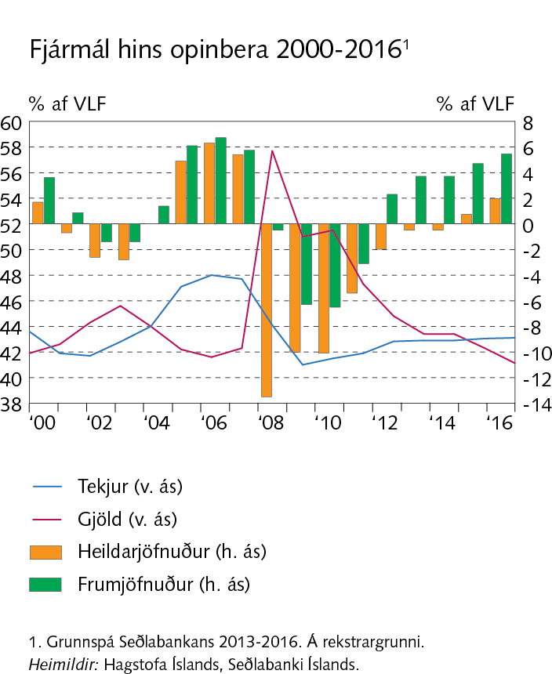
V Opinber fjármál

Slide 109
V Opinber fjármál

Slide 110
V Opinber fjármál

Slide 111
V Opinber fjármál

Slide 112
V Opinber fjármál

Slide 113
V Opinber fjármál

Slide 114
V Opinber fjármál

Slide 115
V Opinber fjármál

Slide 116
V Opinber fjármál

Slide 117
V Opinber fjármál

Slide 118
VI Vinnumarkaður og launaþróun

Slide 119
VI Vinnumarkaður og launaþróun

Slide 120
VI Vinnumarkaður og launaþróun

Slide 121
VI Vinnumarkaður og launaþróun

Slide 122
VI Vinnumarkaður og launaþróun

Slide 123
VI Vinnumarkaður og launaþróun

Slide 124
VI Vinnumarkaður og launaþróun

Slide 125
VI Vinnumarkaður og launaþróun

Slide 126
VI Vinnumarkaður og launaþróun

Slide 127
VI Vinnumarkaður og launaþróun

Slide 128
VI Vinnumarkaður og launaþróun

Slide 129
VI Vinnumarkaður og launaþróun

Slide 130
VI Vinnumarkaður og launaþróun

Slide 131
VI Vinnumarkaður og launaþróun

Slide 132
Rammagrein VI-1: jafnvægisatvinnuleysi á Íslandi

Slide 133
Rammagrein VI-1: jafnvægisatvinnuleysi á Íslandi

Slide 134
VII Ytri jöfnuður

Slide 135
VII Ytri jöfnuður

Slide 136
VII Ytri jöfnuður

Slide 137
VII Ytri jöfnuður

Slide 138
VII Ytri jöfnuður

Slide 139
VIII Verðlagsþróun og verðbólguhorfur

Slide 140
VIII Verðlagsþróun og verðbólguhorfur

Slide 141
VIII Verðlagsþróun og verðbólguhorfur

Slide 142
VIII Verðlagsþróun og verðbólguhorfur

Slide 143
VIII Verðlagsþróun og verðbólguhorfur

Slide 144
VIII Verðlagsþróun og verðbólguhorfur

Slide 145
VIII Verðlagsþróun og verðbólguhorfur

Slide 146
VIII Verðlagsþróun og verðbólguhorfur

Slide 147
VIII Verðlagsþróun og verðbólguhorfur

Slide 148
VIII Verðlagsþróun og verðbólguhorfur

Slide 149
VIII Verðlagsþróun og verðbólguhorfur

Slide 150
VIII Verðlagsþróun og verðbólguhorfur

Slide 151
Viðauki 2: Reynsla af spám Seðlabanka Íslands

Slide 152
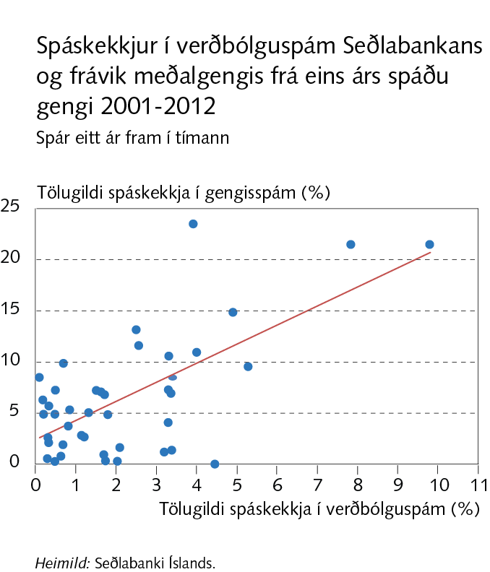
Viðauki 2: Reynsla af spám Seðlabanka Íslands

Slide 153
Viðauki 2: Reynsla af spám Seðlabanka Íslands

Slide 154
Viðauki 2: Reynsla af spám Seðlabanka Íslands

Slide 155
Viðauki 2: Reynsla af spám Seðlabanka Íslands

Slide 156
Viðauki 2: Reynsla af spám Seðlabanka Íslands

Slide 157
Viðauki 2: Reynsla af spám Seðlabanka Íslands

Slide 158
Viðauki 2: Reynsla af spám Seðlabanka Íslands

Slide 159
Viðauki 2: Reynsla af spám Seðlabanka Íslands

Slide 160
Viðauki 2: Reynsla af spám Seðlabanka Íslands

Slide 161
Viðauki 2: Reynsla af spám Seðlabanka Íslands

